Slide 1
日语发音方法
UTAU歌手录制：日语发音

Slide 2
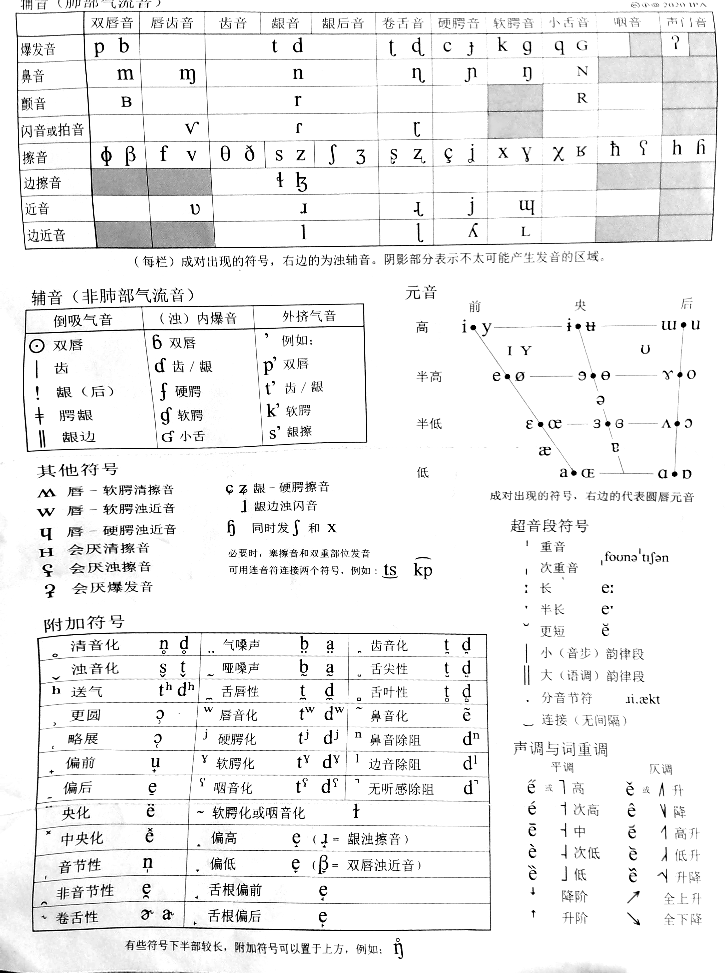
IPA音标表
2020中文版

Slide 3
中文与日文辅音的清浊送气的差别
中文3组爆破音（b,p_d,t_g,k），3组塞擦音(j,q_zh,ch_z,c)都是清辅音
日文3组爆破音（b,p_d,t_g,k），3组塞擦音(j,ch_dz,ts_z,s)都是浊辅音
中文的清浊对立，其实是送气强弱对立
b,d,g,j,zh,z为弱送气音或不送气音，在除阻同时或稍后发浊音，实际（在IPA＜国际语音学会音标/国际音标＞）为p,t,g,tsj,tsr/tʃ,ts(因显示问题，上标的j＜硬腭化＞和r＜卷舌化＞未上标，后同)
p,t,k,c,ch,c为强送气音，在除阻后开始送气时发浊音，实际为有上标h(表送气)或`(表力度，表示重音/重读，也可表为强烈发声处)p,t,g,tsj,tsr/tʃ,ts（此处省略h或`）
日文的清浊对立是实际的清浊对立
6个浊爆破音或塞擦音，发的就是浊音，在除阻之前就是浊音，观察波形图可以发现，辅音发音前一般有一小块多余的类似鼻音的浊音频，在音标中标为b,d,g,zj,dz,z
6个清爆破音或塞擦音，发的是弱送气音，轻微送气，在除阻之后发浊音，发声情况处于中文的（清音和浊音/送气音与不送气音）之间，但更类似于不送气音
日语的dz和z有合并趋向，实际发音时可不考虑

Slide 4
日文特殊辅音
r
日文没有卷舌音，r是闪音
发音时在牙龈后部位置（龈后）轻轻点（弹）一下
sh
发音见于し和し拗音しゃ,しゅ,しぇ,しょ
发音更像英语里sheep的sh，龈后音同时带有硬腭化色彩（色彩指的是听感），严式标音为ʃ
h
在hi,hy-中为C,在hu/fu中为φ
j
s

Slide 5
中文与日文元音的区别
中文元音a,o,e,i,u位置多变
日文元音a,i,u,e,o，u位置有较大变化
a有时为前半低/前偏低元音（ian），有时为前低元音(ai)，有时为中低元音(a,an)，有时为后低元音或后偏低元音(ao,ang)
o有时为后偏高元音（ong,ao），有时为后半高元音(o,ao)，有时为后半低元音(ong)，有时为后低元音(or,o的儿化音)
e有时为半高-半低前元音(ie)，有时为中央元音(轻声e)，有时为₁后半高→后半低元音/₂后半高(e)，有时为卷舌化中央元音(er)
i,有时为前高元音(i,yi),有时为偏前偏高元音(ai,ei),有时为₁央超高元音(si),有时在1的基础上龈后/卷舌化(shi)
u大致为后高元音(u,wu)，或有中央化(un)
还有元音ü/v,为前高元音(yu,ü),或轻微中央化(van,üan)
此处展唇标为①，圆唇标为②(后同)（a①,o②,e①/②,i①,u②,v②）
a为低元音
i为前高元音
u高偏后元音，或高央元音(su)
e为前中元音
o为后中元音
n(ん)可作为元音：后面为元音或近音时，为该元音或近音的鼻音化元音(あんあ/aaⁿa,あんい/aiⁿi,あんや/aiⁿya/aⁿyⁿa,あんわ/auⁿwa/aⁿwⁿa)；后面为辅音时，鼻音阻塞处为该辅音的发音位置(あんか/an⁴ka,あんしゃ/ansja,あんば/amba,あんは/aNha,あんら/an-dra)
(ⁿ为鼻音化，n⁴为ng，j为硬腭化)
元音的位置会有轻微改变，但大致是这个位置

Slide 6
make for yuleeyeen
2026y
2m
28d

